Slide 1
Dept. of ECE, TKU Spring, 2018
計算機韌體實驗（P02）
Tex中的引號/Tex Quotes
饒建奇（Jiann-Chyi Rau） 淡江大學電機工程學系，E627 E-mail: jcrau@ee.tku.edu.tw

Slide 2
Dept. of ECE, TKU Spring, 2018
解題要訣
‧使用標記變數，例如bool flag;，區分左右引 號

Slide 3
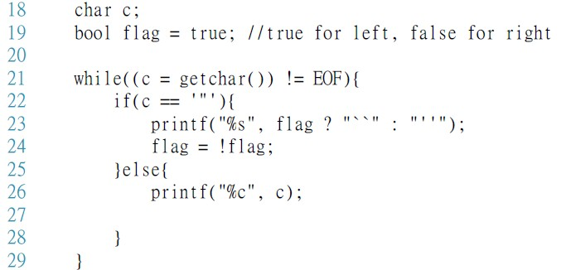
Dept. of ECE, TKU Spring, 2018
Lib. Function: int getchar(void);
‧從stdin (keyboard)讀取一個字元
–遇檔尾，傳回檔案結束符號(EOF，-1)

